Slide 1
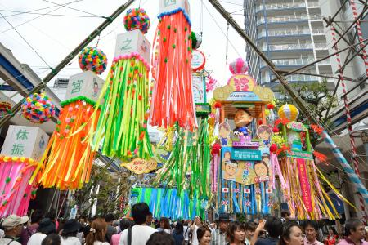






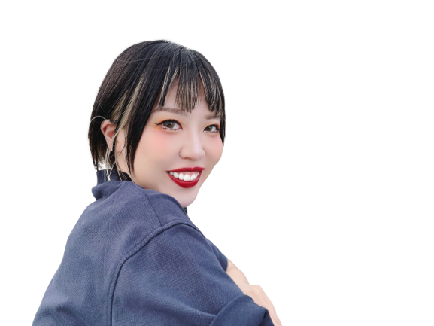
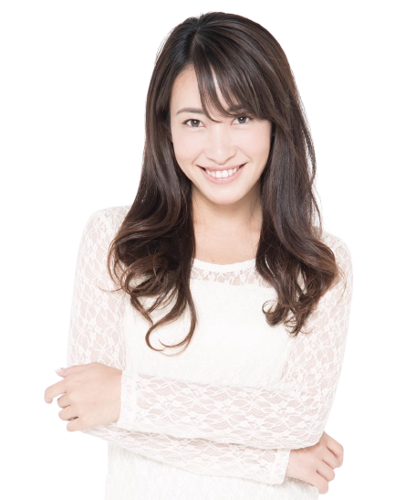
写真提供（一社）平塚市観光協会
日本の夏の風物詩
湘南ひらつか
七夕まつり
（神奈川県）
7
7
日
開 催
月 日
金
14:00 ~ 15:00
音楽や体操を
ご一緒に！
はたつん介護士
村田綾

